Slide 1


TDengine 3.3.6.0 新特性
关胜亮、霍琳贺
2025-03-15

Slide 2


TDgpt
虚拟表
Decimal
流计算优化提升
支持 cols 函数
客户端兼容性
集成多个 BI 工具

Slide 3
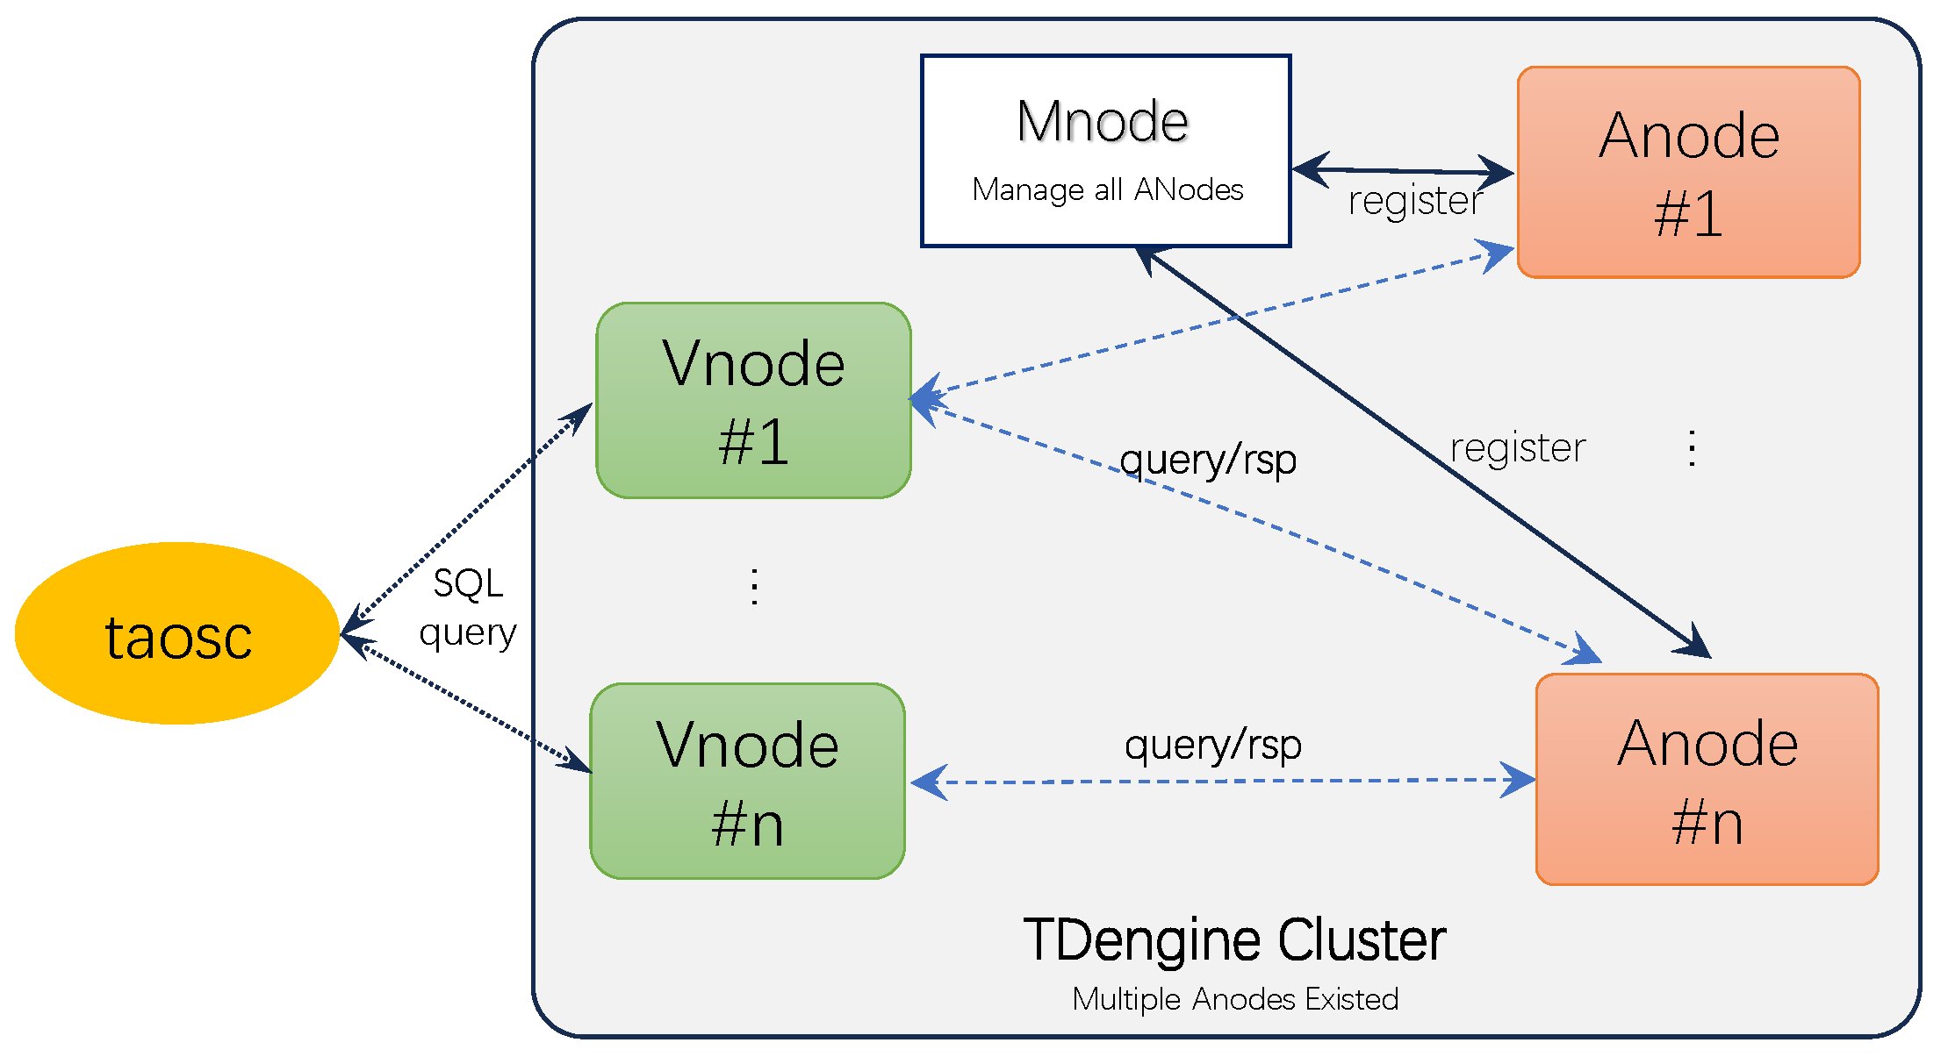
Highlights：TDgpt
TDgpt 是 TDengine 内置的时序数据分析智能体，具备时序数据预测、异常检测、补齐和分类功能。它能无缝对接各种时序数据模型、大语言模型、机器学习及传统统计算法，并支持算法动态切换，用户只需通过一条 SQL 语句即可轻松体验。此外，通过开放的SDK, 开发者能将自己开发的AI算法或模型轻松集成到 TDgpt，立即为TDengine 百万用户所使用。
TDgpt 的功能特点
通过 SQL 提供时序数据预测、异常检测、补齐和分类的功能
支持各种 AI 算法、时序模型、大语言模型传统统计算法的动态切换
开发的SDK, 任何新的算法、模型都可以无缝集成，而无需修改应用
TDgpt 的主要亮点
零学习门槛，仅需一行 SQL
零初期投入，立即享受AI红利
零时间差，最新算法轻松集成
其详细解读，参见 TDgpt 发布 PPT 及 帮助文档

Slide 4
Highlights：虚拟表
TDengine 的虚拟表，真正实现了一个设备一张表的设计理念。虚拟表能解决如下问题
数据建模：采集层常采用单列模型，应用层常采用宽表多列模型，IT 和 OT 间需要桥梁
标签维护：一个设备存在多张子表时，带来标签重复存储，多个子表的标签更新存在原子性问题
查询易用性：跨表查询需要编写的 JOIN 语句，常需要多次查询拼接
查询效率：按时间戳对齐跨表数据的效率低，查询延迟显著增加
查询维护：视图需定义固定的查询逻辑，维护困难，且查询条件无法下推 虚拟表的定义
虚拟超级表：CREATE STABLE meters (……) tags (……） VIRTUAL 1
虚拟子表： CREATE VTABLE vt1 (ct1.val, ct2.val, ……）USING meters TAGS (……)
虚拟普通表：CREATE VTABLE vt1 (ct1.val, ct2.val, ……) 虚拟表的查询
查询语法和普通表完全相同：以时间戳为依据对数据进行对齐
提供 padding 函数对空值进行插值：select padding(c1, prev) as c1, c2, c3 from v1

Slide 5
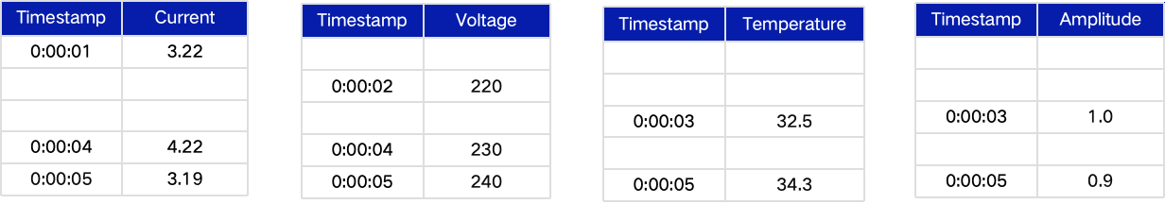
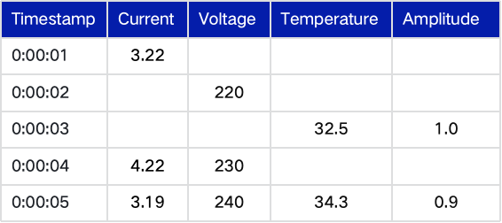
虚拟表：问题来源
表 p1、p2、p3、p4 的结构和数据如下：
报表业务希望通过一条 SQL 获取如下结果集合，通过多级关联查询的方式来进行，会导致易用性和性能方面的问题。

Slide 6
虚拟表：原始数据模型
1. 以发电机设备为例，通过 OPC 协议采集数据时，实施人员采用单列模型。
create table stb(ts timestamp, val double) tags(device varchar(20), type varchar(20), point int);
2. 该类型设备包含多个参数，以其中四个参数为例：电压、电流、温度、振幅，在 TDengine 会创建四个子表
create table p10 using stb tags (NULL, NULL, 10);
create table p11 using stb tags (NULL, NULL, 11);
create table p12 using stb tags (NULL, NULL, 12);
create table p13 using stb tags (NULL, NULL, 13);
3. 数据接入到 TDengine 后，数据库维护人员更新这些设备的名称、采集点类型等，下面以 create table 语句描述了这 4 个采集点对应子表的当前标签值
create table p10 using stb tags ('d1', 'voltage', 10);
create table p11 using stb tags ('d1', 'current', 11);
create table p12 using stb tags ('d1', 'temperature', 12);
create table p13 using stb tags ('d1', amplitude, 13);

Slide 7
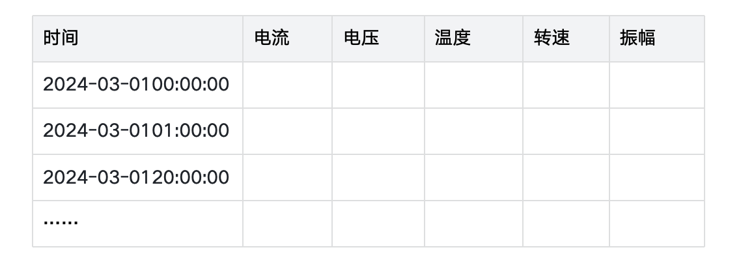
虚拟表：报表查询需求
1. 需要 TDengine 提供一条 SQL 即可生成如下的表格数据（报表系统原理大多如此）。
2. 通过 JOIN 查询完成时 select a.ts hour, b.x voltage, c.x current, d.x temperature, ……from (
(select _wstart ts, last(val) x from p10 where ts between …… and ……interval(1h) fill(value, 0)) a
join (select _wstart ts, last(val) x from p11 where ts between …… and ……interval(1h) fill(value, 0)) b on a.ts = b.ts
join (select _wstart ts, last(val) x from p12 where ts between …… and ……interval(1h) fill(value, 0)) c on a.ts = c.ts ) …… );

Slide 8
能否通过视图实现？
1. JOIN 语句调用频繁且比较长，很自然的想创建一个视图。删除 ts 的筛选条件 where ts between …… and ……，并在使用视图查询时重新传入。
create view view1 as
select a.ts hour, b.x voltage, c.x current, d.x temperature, ……from (
(select _wstart ts, last(val) x from p10 interval(1h) fill(value, 0)) a
join (select _wstart ts, last(val) x from p11 interval(1h) fill(value, 0)) b on a.ts = b.ts
join (select _wstart ts, last(val) x from p12 interval(1h) fill(value, 0)) c on a.ts = c.ts
) ……
);
2. 对该视图进行查询，指定时间筛选条件 where ts between …… and …… 后，视图的内层查询会遍历子表所有时间范围的数据，然后再使用 hour 筛选条件过滤，性能显然非常糟糕
select hour, voltage, current, temperature, ……
from d1_view
where hour between '2024-03-01 00:00:00.000' and '2024-03-01 23:59:59.999'
;

Slide 9
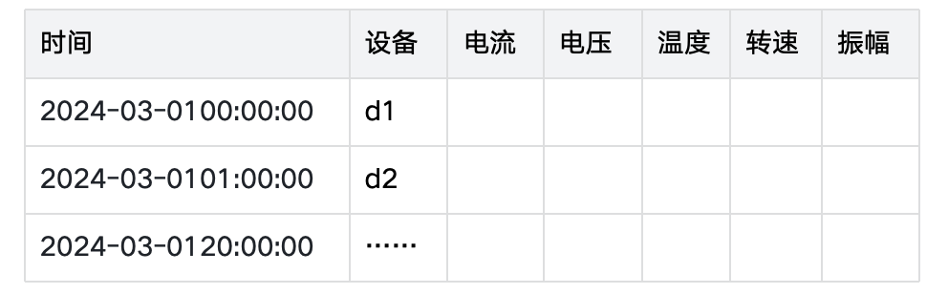
虚拟表：多个采集点关联为一个设备
1. 使用虚拟表，为发电机设备创建超级表
create create table devices (ts timestamp, voltage double, ……) tags (device varchar(20)) virtual 1;
2. 为每个发电机创建一个虚拟子表
create virtual table d1 (p10.val, p11.val, p12.val, p13,val, p14.val) using devices tags('device1');
如果只想指定其中的部分列，还可使用
create virtual table d1 (voltage from p10.val, curent from p11.val) using devices tags('device1');
3. 查询简化为
select _wstart hour, avg(voltage),avg(current) …… from d1 where ts between …… and ……
interval(1h) fill(value, 0);
更复杂的断面查询（查看具体时刻所有发电机当前各项参数值)，也可轻松实现
select ts, interp(switch), interp(voltage) …… from devices partitiion by device range('2024-03-01 12:34:56.000') fill(linear)

Slide 10
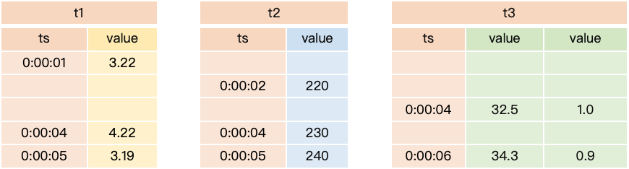
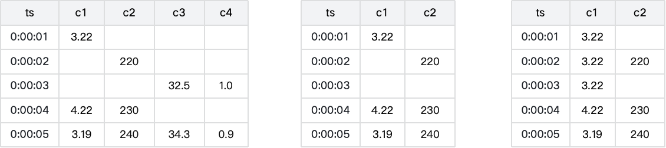
虚拟表合并原始表数据的规则
假设有表 t1, t2, t3 结构和数据如下：
执行投影查询
只查询部分列时
采用 Prev 方式填充 C1 列

Slide 11
虚拟表的总结
虚拟表的功能特点
列选择与拼接：用户可从多个表中选择指定列，按需组合到一张虚拟表，查询语法和普通表完全相同
时间戳对齐：以时间戳为依据对数据进行对齐，如果多个表在相同时间戳下存在数据，则对应列的值组合成同一行；若部分表在该时间戳下无数据，则对应列填充为 NULL（提供 padding 函数对空值进行插值）。
动态更新：虚拟表根据原始表的数据变化自动更新，确保数据的实时性。
虚拟表的亮点
更简单：一个设备一张表，用户无需编写复杂 JOIN + 嵌套查询语句，通过虚拟表直接获取跨表对齐数据
更快速：动态计算减少冗余存储，归并排序优化数据对齐效率
实时性：虚拟表实时反映原始表变更，支持毫秒级数据更新
易扩展：支持动态添加/删除列，适配业务需求变化。

Slide 12
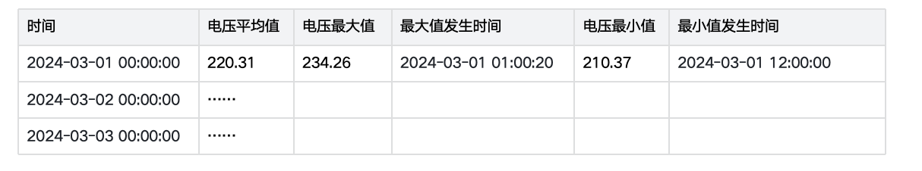
Highlights：支持 Col 函数
在制作报表时，需要按照时间窗口取得平均值、最大值、最小值、最大值的时间，通用 SQL 语句不能支持此类查询
TDengine 提供了 Cols 函数，可以获取单行选择函数所在行的其他列值
select tbname, _wstart, avg(current),
max(current), cols(max(current), ts),
min(current), cols(min(current), ts)
from stb
partition by tbname
interval(1d)

Slide 13
Highlights：流计算优化提升
按照时间、事件驱动方式对流计算分类还不够详细，TDengine 今后会按照触发方式、计算形式、通知机制、乱序处理四个维度介绍流计算，更加贴近客户的使用场景
触发方式：
实时触发
AT_ONCE：数据写入后立即触发，适用于对实时性要求极高的场景，例如金融交易中的实时报价，数据一旦到达就需立即处理
周期定时
FORCE_WINDOW_CLOSE：每隔固定的时间就出触发，窗口只在被关闭的时刻计算一次，后续不会再重复计算，只适用时间窗口
窗口打开
WINDOW_OPEN（排期中）：窗口打开时触发，可一定计算当前窗口
窗口关闭
WINDOW_CLOSE：窗口关闭时触发计算，可配合 watermark 使用
MAX_DELAY：窗口关闭时触发计算，窗口未关闭超过 max delay 指定的时间也触发计算
CONTINUOUS_WINDOW_CLOSE（新发布）：窗口关闭时触发计算，修改删除数据不会触发重算，而是等待固定时间后周期性重 算所需要的计算资源是 WINDOW_CLOSE 模式的 10%

Slide 14
流计算优化提升
计算形式
表达式
某一具体时刻对一张表的单行查询，包括标量函数、四则运算（排期中）
聚合
时间轴上的数据聚合
当前窗口所在的时间范围
任意时间段，假设触发时间是 t0, 可以指定 t0 - start-offset : t0 + end-offset，可以使用 wstart、wend（排期中）
某一具体时刻
多个子表某一列的纵向数据的聚合（排期中）
通知机制（新发布）：向外部系统发送相关的事件通知
WINDOW_OPEN：窗口打开事件，所有类型的窗口打开时都会触发
WINDOW_CLOSE：窗口关闭事件，所有类型的窗口关闭时都会触发
乱序处理
自动重算：数据驱动或定时重算，数据驱动方式消耗大量计算资源，需记录各个分组的中间计算状态，高可用是设计实现的难点
手动重算：通过 SQL 语句触发（排期中）

Slide 15
Highlights：Decimal
问题来源：TDengine 开始被用于各种场景，很多用户提到：经纬度、货币、表计等数据需要精确的小数位数
功能描述
DECIMAL 类型在数据库中用于存储精确的数值，常用于经纬度、货币、表计等数据。
DECIMAL(precision, scale)
DECIMAL(precision)
用户在创建普通表或者超级表时，可以创建 DECIMAL 类型的普通数据列，支持写入、读取、更新和删除。
create table (ts timestmap, decimal(10, 2) ……
参数说明
Precision: 精度, 指整个数值中有效数字个数, 包括了小数点左右两侧的所有数字，PRECISION 最大值为 38
Scale: 小数位数, 指位于小数点右侧的小数个数, 必须为非负整数，SCALE 必须小于等于指定的 PRECISION 值

Slide 16
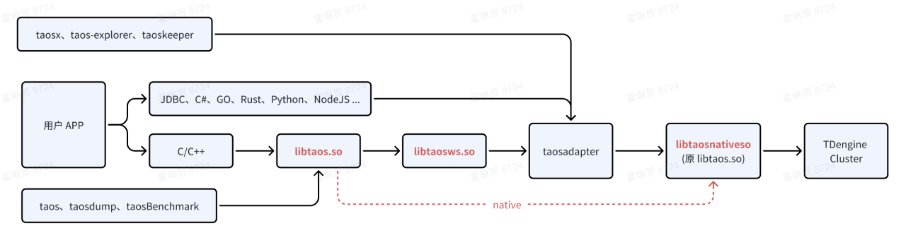
Highlights：客户端兼容性
问题来源：TDengine 采用“胖客户端”方案，处理不同版本之间的客户端兼容性问题常常受到限制。从 TDengine 3.3.6.0 开始，TDengine 客户端库提供 WebSocket 连接切换方式，WebSocket 连接模式下，客户端与服务端版本完全解偶，客户端兼容 3.3.6.x 未来发布的所有版本。应用不再需要在 TDengine 服务端升级时同步升级客户端。
功能描述
C: taos_options(TSDB_OPTION_DRIVER, “websocket”);
taos shell: taos -Z 1
taosBenchmark: taosBenchmark -Z 1
taosDump: taos -Z 1
* 不添加 `-Z 1` 参数默认行为保持不变

Slide 17
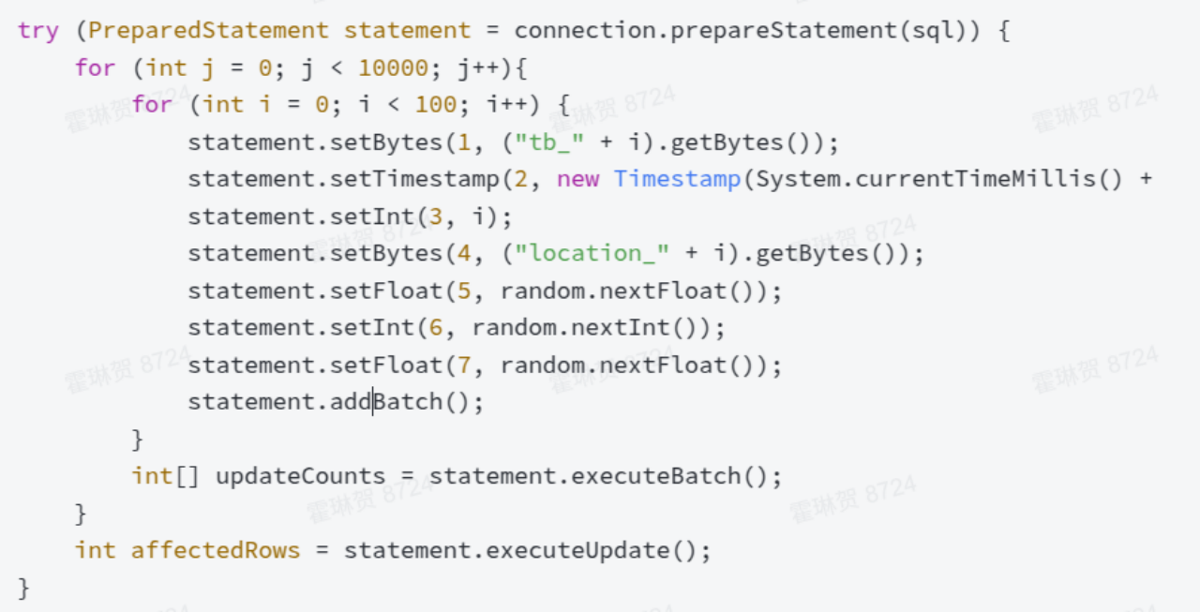
Hightlights: JDBC 高效写入
问题来源：无论通过 TDengine 提供的工具导入历史数据，或者用户自己写程序读取历史数据进行压测，都会遇到写入调优的问题。尽管已经在官网编写了 高效写入 章节，用来指导用户编写程序，但写入速度调优的情况还是不断出现。参考 Kafka 消息缓存模型，等到满足一定的条件，再进行批量发送，这样可以减少网络请求，提高吞吐量。
解决方案：
复用 JDBC 标准接口，提供异步写入 + Flush 确认功能，将复杂的写入调优任务完全隐藏在后端，既降低了用户的学习成本，也提升了 TDengine 入库性能体验，两全其美。
JDBC 高效写入还提供了连接断开重连和超时重试来增强稳定性。在性能上，写入能力随写入线程数配置线性扩展，与应用自己编写多线程写入程序性能相当，却大大降低了用户程序复杂度。
对比 3.3.5.0， 客户应用单线程写入能力可提升至 60 倍以上。

Slide 18
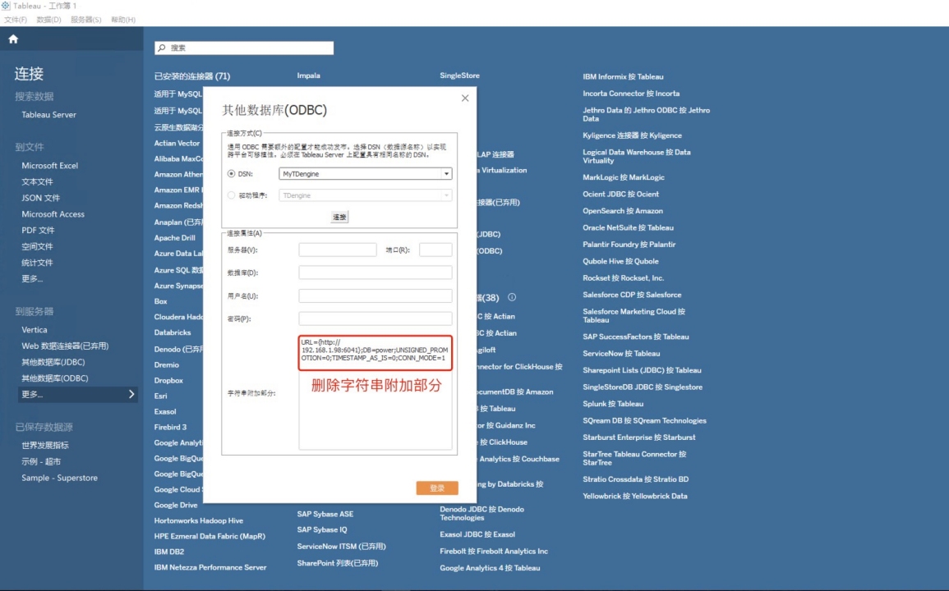
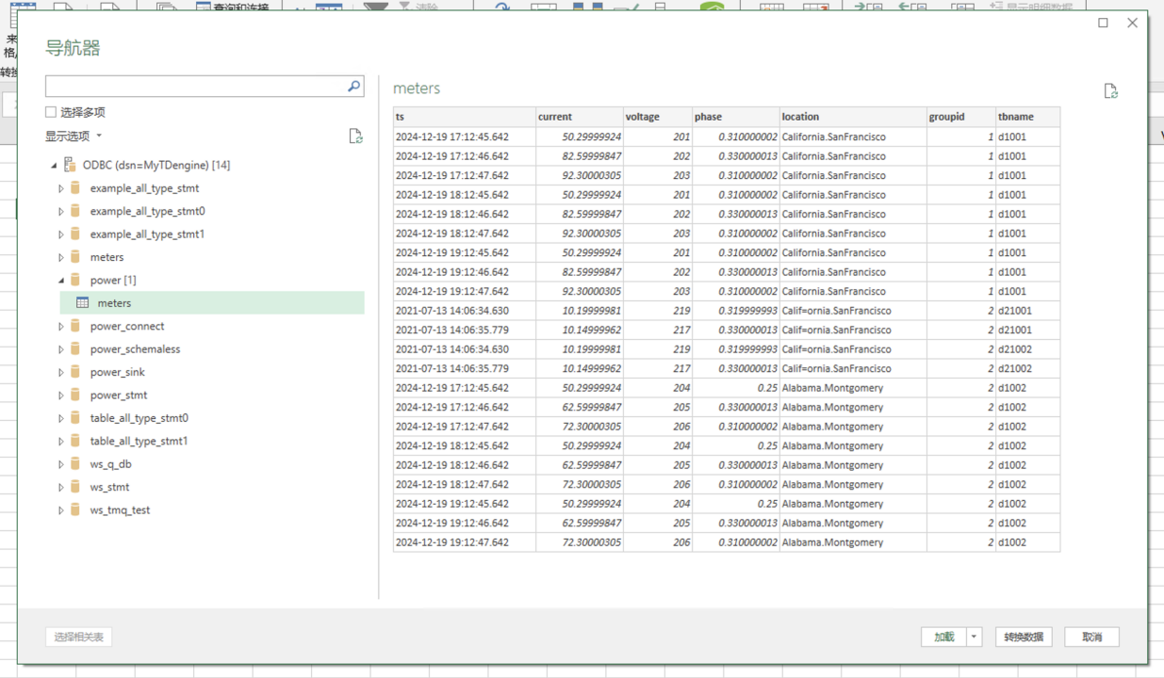
Highlights：集成多个 BI 工具
Tableau
Tableau 是一款知名的商业智能工具，它支持多种数据源，可方便地连接、导入和整合数据。通过 TDengine ODBC Connector 将标签数据、原始时序数据或者经时间聚合后的时序数据从 TDengine 导入到 Tableau，用以制作报表或仪表盘，整个过程无需编写任何代码。
Excel
通过配置使用 ODBC 连接器，Excel 可以快速访问 TDengine 的数据。用户可以将标签数据、原始时序数据或按时间聚合后的时序数据从 TDengine 导入到 Excel，用以制作报表整个过程不需要任何代码编写过程。

Slide 19
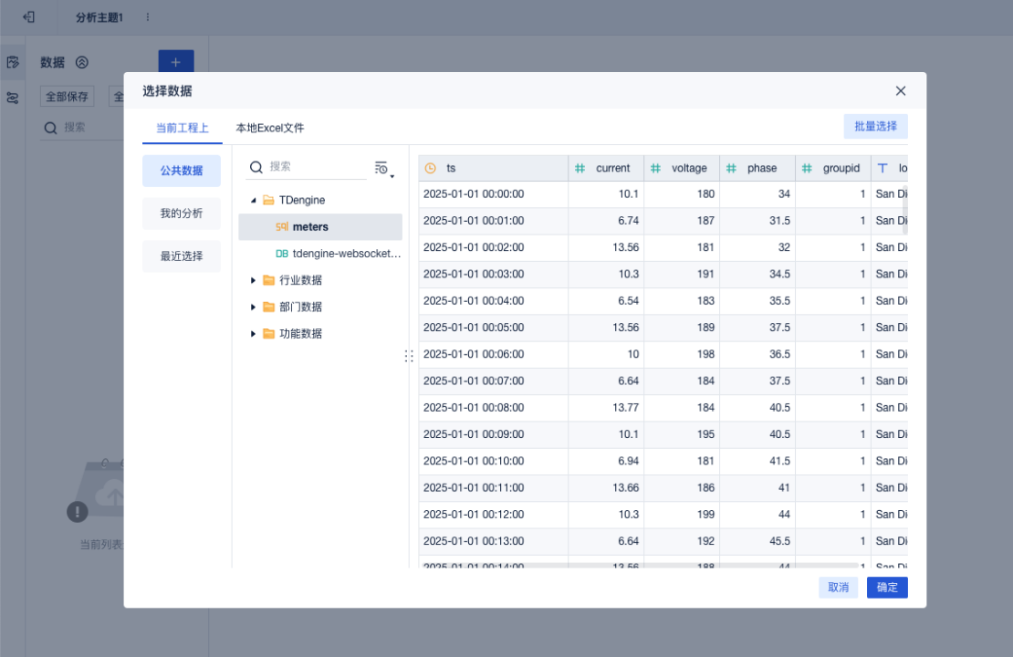
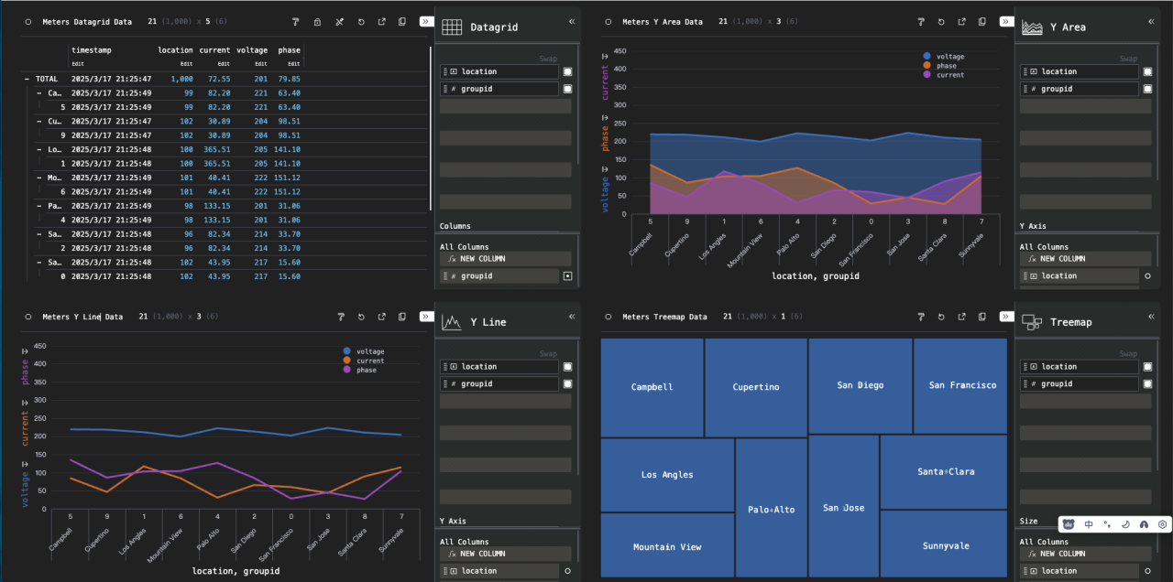
Highlights：集成多个 BI 工具
FineBI
帆软是一家专注于商业智能与数据分析领域的科技企业，凭借自主研发的 FineBI 和 FineReport 两款核心产品在行业内占据重要地位。
Perspective
Perspective 是一款开源且强大的数据可视化库，由 Prospective.co 开发，运用 WebAssembly 和 Web Workers 技术，在 Web 应用中实现交互式实时数据分析，能在浏览器端提供高性能可视化能力。

Slide 20
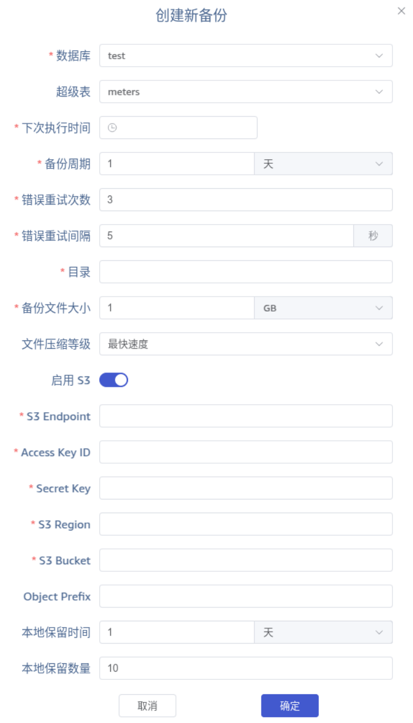
增量备份支持 S3 存储
问题来源：TDengine 增量备份方案（taosX）支持可配置时长的增量数据备份到 S3, 以大大减小备份数据的存储成本。
功能描述 1. 如果不开启 S3 转储，则全部备份文件保留在本地； 2. 如果开启 S3 转储，taosX 根据参数判断哪些文件需要上传到 S3； 3. 开启 S3 转储后，taosX 要先将 S3 上的备份文件下载到本地，再执行本地恢复。

Slide 21
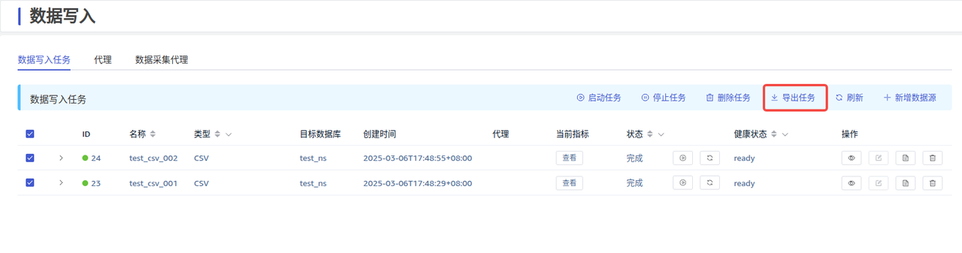
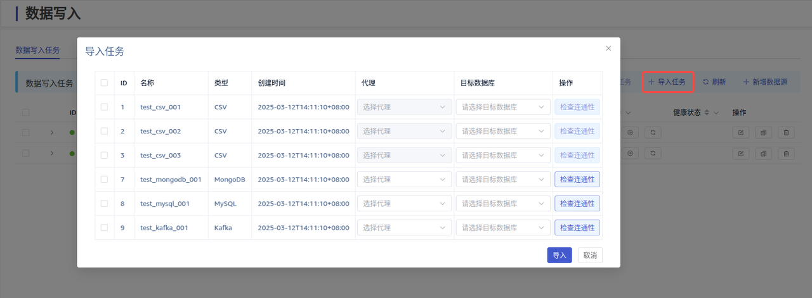
数据写入任务管理支持导入导出
问题来源：客户配置好一个数据写入任务通常需要耗费很大工作量，如果想在另一个 taosx 上配置相同的任务，需要重复工作。数据写入任务导出导入给运维人员提供了灵活的工具进行数据写入任务在不同 taosX 实例的管理，也为任务管理提供了新方式。
功能描述 1. 在 taos-explorer 的数据写入任务列表页面的右上方增加“导出任务”按钮，默认为不可点击状态，当下方列表中有任务被勾选时变为可点击状态，点击后开始导出所选任务并自动下载文件。
2. 同时增加“导入任务”按钮，择本地备份文件即可在新实例上恢复任务。

Slide 22
双活支持新增数据库自动同步
问题来源：双活命令行执行时仅对当前已存在的数据库进行同步。启动同步后，对于新增的数据库，能够自动添加同步。
功能描述 1. 使用 taosx replica start -f <source> -t <sink> 可自动启动 source 到 sink 的自动同步，在 3.3.6.0 后，支持监听新增数据库并自动添加新增数据库的同步。
2. 新增 taosx replia update <REPLICA> 命令，可通过参数--new-databases-checking-inerval 更新数据库检查间隔。

Slide 23
taosX 数据同步性能优化
taosX 基于订阅进行自动数据同步时，CPU、内存资源占用较高，在大规模负载下同步延时和性能问题较为突出。 TDengine 3.3.6.0 对数据同步场景下的性能和资源占用做了非常多的优化：
2 - 4 倍的性能提升，百万点每秒同步毫无压力；
资源占用率大幅下降，内存占用下降 50% 以上；
同步稳定性也有所提升，大大提升边云协同场景下 TDengine 整体解决方案的能力和效率！

Slide 24
taosBenchmark 功能优化
功能增加：
支持 Decimal 数据类型
支持导出 CSV 文件，可直接被 taosX 导入 得益于原生/WebSocket 兼容客户端的实现，taosBenchmark 功能进一步扩展：
支持 WebSocket SQL 查询
支持 WebSocket STMT2 写入
支持 WebSocket TMQ 订阅

Slide 25
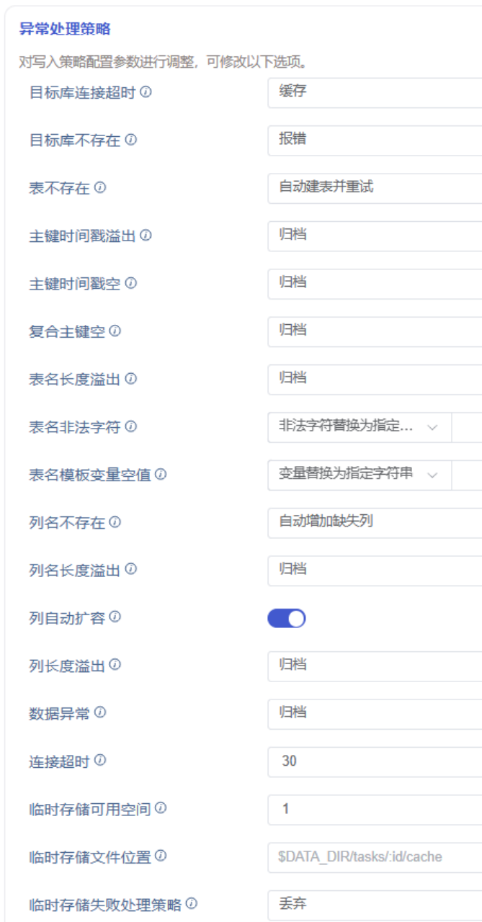
taosX 数据异常处理
问题来源：原来 taosX 面临各种异常数据时，处理手段比较单一，大多是重试写入，失败后丢弃的方式；也会针对一些用户异常情况做一些定制化的处理，比如时间戳、字符串长度等，都是业务驱动的临时解决，并没有体系化的产品解决方案。造成出现异常时，日志里出现大批写入 SQL 报错，不易排查和后续处理。
解决方案： 1. 细化异常场景 2. 多种处理策略配置化 3. 部分异常可恢复
用户感知： 数据写入任务配置中，增加“异常处理策略”，对每一个异常场景做处理策略配置。

Slide 26
其他优化迭代
支持将常量值作为连接主键
支持 Greatest、Least 函数、regexp 表达式
Interp 函数支持插值时间范围
流计算在 force_window_close 模式下支持滑动窗口
支持为事件窗口和状态窗口设置最小持续时长限制 密码最大长度扩展到 255 位 支持删除存在活跃消费者的主题
优化了连接器实现和文档
TSBS 支持导出 CSV 文件
支持通过 KEEP 参数控制超级表的时序数据保存时长（企业版）
支持重新整理元数据文件（企业版） 优化多级存储中同一层级数据文件在多个磁盘中的分布（企业版) 大幅提升集群之间的数据同步性能（企业版) 大幅提升 Kafka、MQTT 写入性能和稳定性（企业版) OPCDA 数据源支持以轮询开始时间戳入库（企业版)
taosX 支持 HTTPS 连接安全性优化（企业版）

Slide 27
下个季度主要工作
BLOB 类型
数据订阅支持 MQTT
流计算触发、计算、通知的机制改造（高优先级）
多副本的第二、三级存储支持共享存储（高优先级）
虚拟表优化迭代（高优先级）
天脉系统适配（网络版及数据挂载）
数据源接入 MQTT Sparkplug B 协议
Explorer 连接多集群

Slide 28
谢谢

